Slide 1
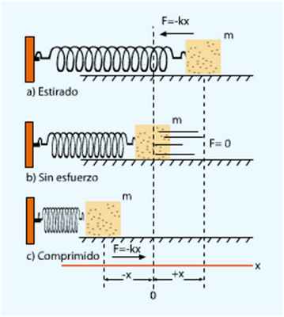
Movimiento armónico simple en un resorte.
Universidad Nacional Autónoma de México
Ramírez Arvidez Roxette
López Aranda José Antonio

Slide 2

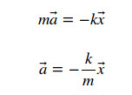

Modelo de la Ley de hoke:
Ec(1)
Con: F= Fuerza restauradora
K= Contante de elasticidad, que para los resortes indica la rigidez de el material
X= Elongación del resorte
Ec(3)
Debido a la relación de la 2 Ley de Newton, y despejando aceleración:
Ec(2)
Ec(3)
Por definición la aceleración se interpreta como
Ec(4)

Slide 3




Despejando en Ec(3) obtenemos la Ec(5). Analizando encontramos como una solución a Ec.(5) la ec(6). Escogiendo a w²=k/m, obtenemos Ec(7).
Ec(5)
Ec(6)
Ec(7)
A velocidad por otra parte es la derivada de la función posición respecto al tiempo. Ec(8)
Ec(8)

Slide 4
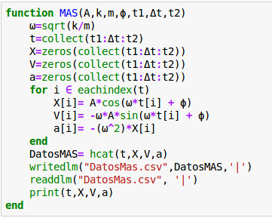
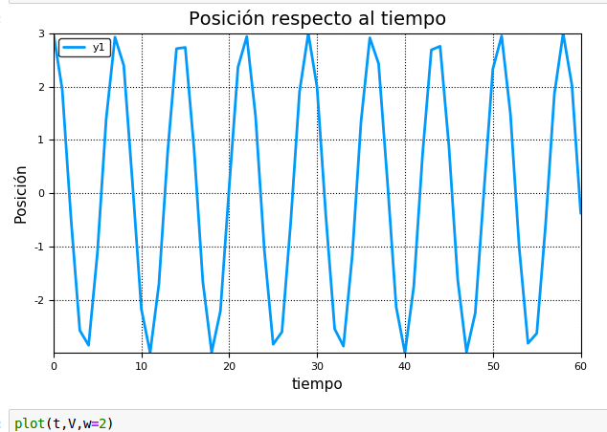
Con los datos obtenidos del modelo matemático, generamos la función MAS, dados, (elongación máxima) A, la constante de rigidez k, la masa m, y phi la fase inicial en t=0.
Gráfica de valores X[i] respecto a t.

Slide 5
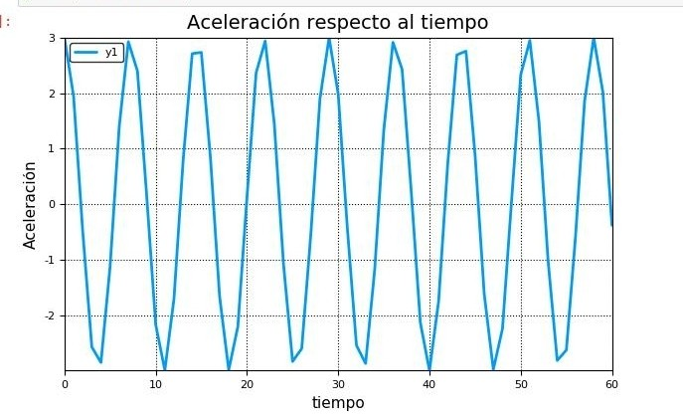
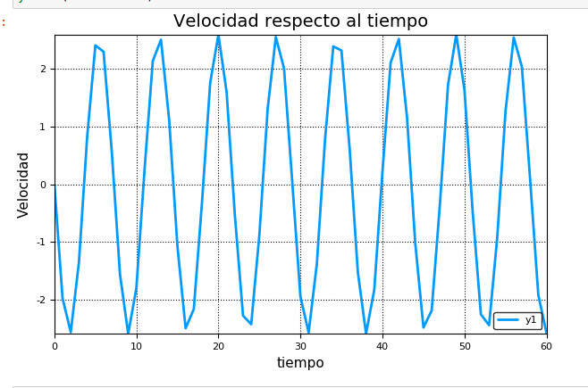
Gráfica de valores a[i] respecto a t.
Gráfica de valores v[i] respecto a t.

